Slide 1





WORKSHOP
REACT NATIVE

Slide 2





AKA
TEKNIK INFORMATIKA
@mnindrazaka
“Yang terjadi adalah yang terbaik”

Slide 3
React Native
Build native mobile apps using JavaScript and
React

Slide 4


Web
Mobile
React
React Native

Slide 5


HELLO
REACT

Slide 6
React
A JavaScript library for building user interfaces

Slide 7

Its just a view

Slide 8

React Menggunakan Component bukan Template

Slide 9

Based Architecture
Component
Template
Based Architecture

Slide 10
Template Based
Setiap halaman website berdasarkan template statis
Notes:
Keterangan : template mempunyai tempat masing2 untuk meletakkan suatu konten website

Slide 11
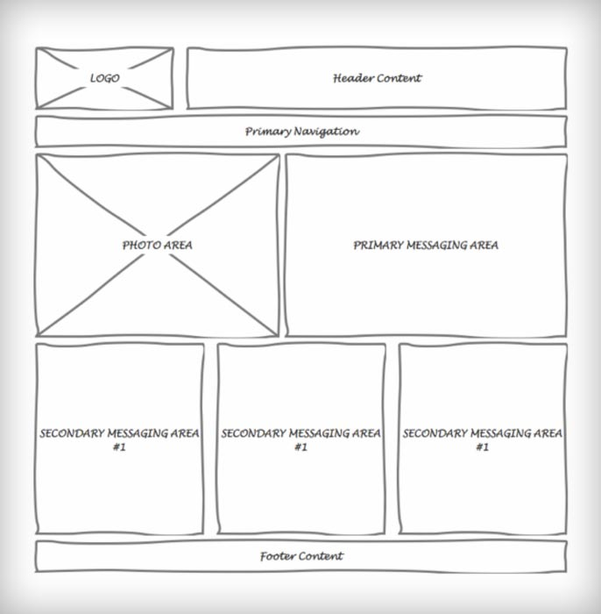
Template Based
header.php
navigation.php
pages/content.php
footer.php
Notes:
Yang pertama dibuat : template nya
Dan setiap bagian template yang disisipi adalah statis, tidak memiliki parameter

Slide 12
Component Based
Aplikasi dibangun dari beberapa Component
Component bisa digunakan kembali di halaman apapun
Notes:
Yang pertama dibuat : Componentnya
Dan component yang disisipi punya atribute dan method sendiri, sehingga reusable dan bisa disesuaikan untuk halaman apapun

Slide 13
Contact Page
Profile Page
Header Component
List Item Component
Search Bar Component
Photo Component

Slide 14

Component Search Bar
Attribute
Method
Placeholder
On Button Press
Button label
On Change Text
Button color

Slide 15

Bisa digunakan di halaman lain
Attribute
Method
Placeholder
On Button Press
Button label
On Change Text
Button color

Slide 16
Intinya :
Component lebih reuseable daripada Template
Notes:
Component : lebih lama, tapi reusable (lebih ke arah development yang stabil) (mirip pemrograman oop)
Template : lebih cepat, tapi tidak reusable (lebih ke arah development yang cepat) (mirip pemrograman fungsional)

Slide 17


One Way Data Binding

Slide 18


Data Binding
Proses untuk mengkoneksikan data dengan user interface (UI)
Data
UI

Slide 19

One Way Data Binding
Two Way Data Binding

Slide 20
One Way Data Binding
Aliran data searah
View
Watcher
Event
State

Slide 21
Two Way Data Binding
Aliran data dua arah
View
Model
Watcher
Watcher

Slide 22
One Way Data Binding
Two Way Data Binding
Penggunaan komplek
Lebih Reusable
Data lebih mudah diprediksi
Penggunaan sederhana
Tidak Reusable
Data lebih susah diprediksi

Slide 23

JSX
Dengan JSX, kita bisa menuliskan tag html ke dalam javascript

Slide 24

HELLO
REACT NATIVE

Slide 25
React Native
Build native mobile apps using JavaScript and
React

Slide 26

React Native
Berbasis Component
One Way Data Binding
Menggunakan JSX

Slide 27





React Native
Requirement

Slide 28


React Native
Phonegap

Slide 29

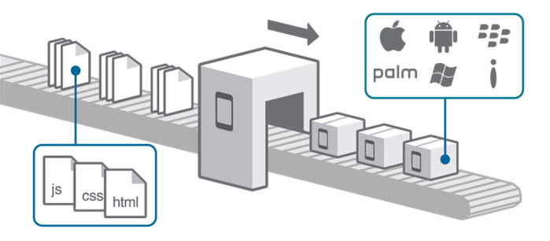
Cara kerja phonegap

Slide 30





Cara kerja react native
javascript
Java / Swift
Mobile App

Slide 31



Native Language
Hybrid App
Compiled App
Menggunakan bahasa native berdasarkan platform
Membuat app yang kemudian akan dikompilasi menjadi native language
Membuat web app kemudian dijalankan di webview

Slide 32

Ga perlu recompile
Packager Server
RN App

Slide 33
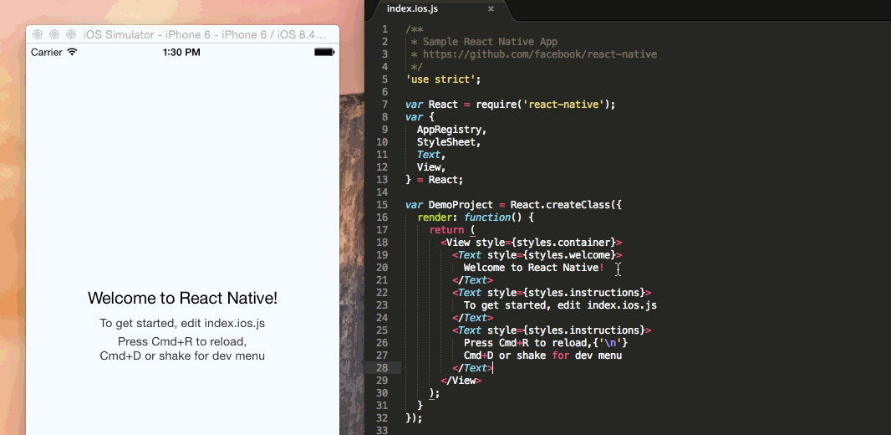

Slide 34
Hot Module Reload
Hanya mereload component yang berubah

Slide 35






Siapa pengguna RN

Slide 36
Enough talk lets code !

Slide 37
Todo App
Todo App
Header Component
Submit Text Component
List Component
List Item Component

